Slide 1
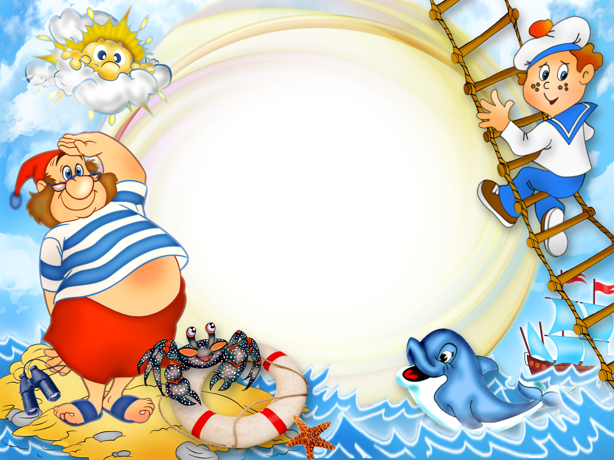
Урок
математики
Фисенко А.А.

Slide 2
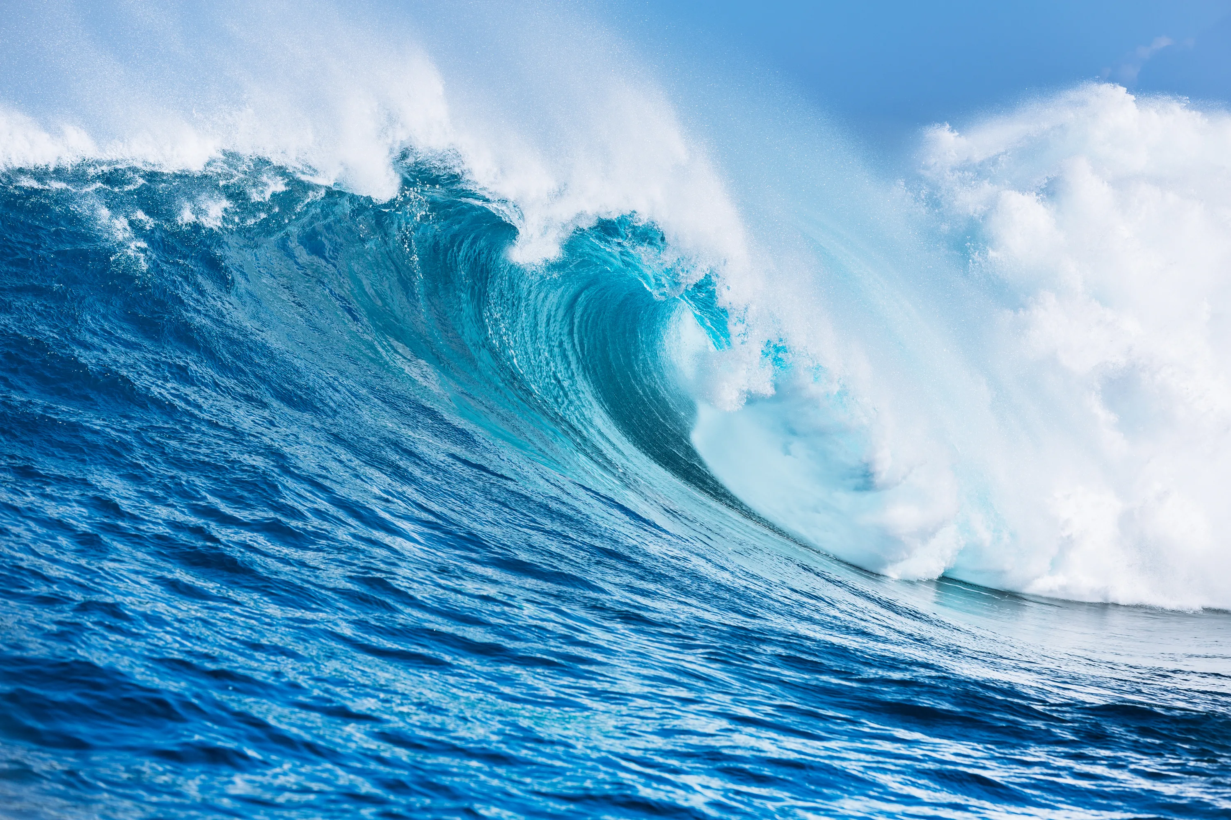

Slide 3
Морское
путешествие

Slide 4
Цели урока:
закрепим умения решать примеры, уравнения, задачи;
узнаем интересные сведения из жизни морских обитателей.

Slide 5
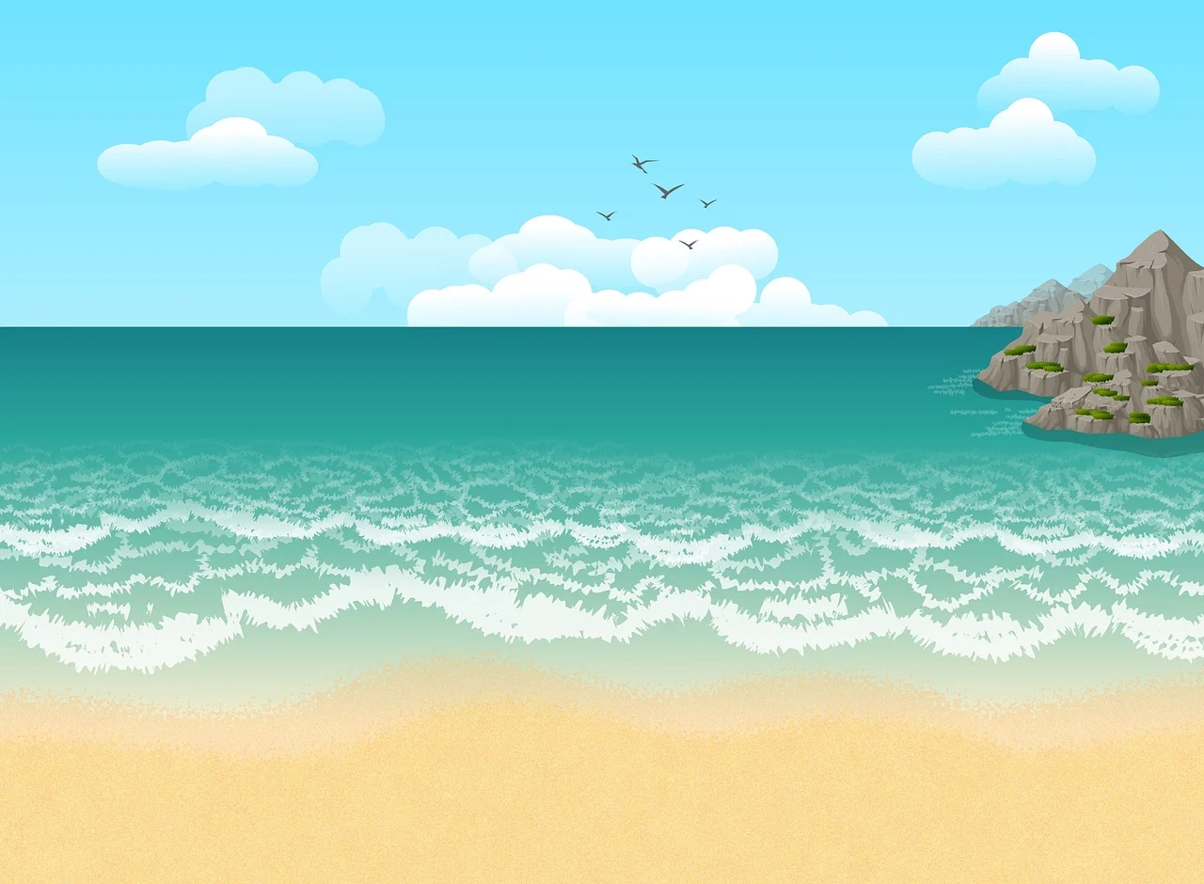
10-к , 91- ь ,21- р, 40- б, 33 - а, 58 -л , 14-о.
10, 14, 21,33, 40, 58, 91
К о р а б л ь

Slide 6
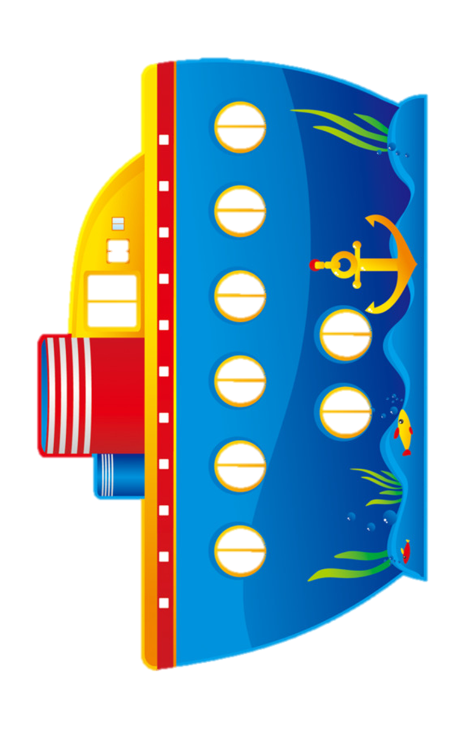

Slide 7
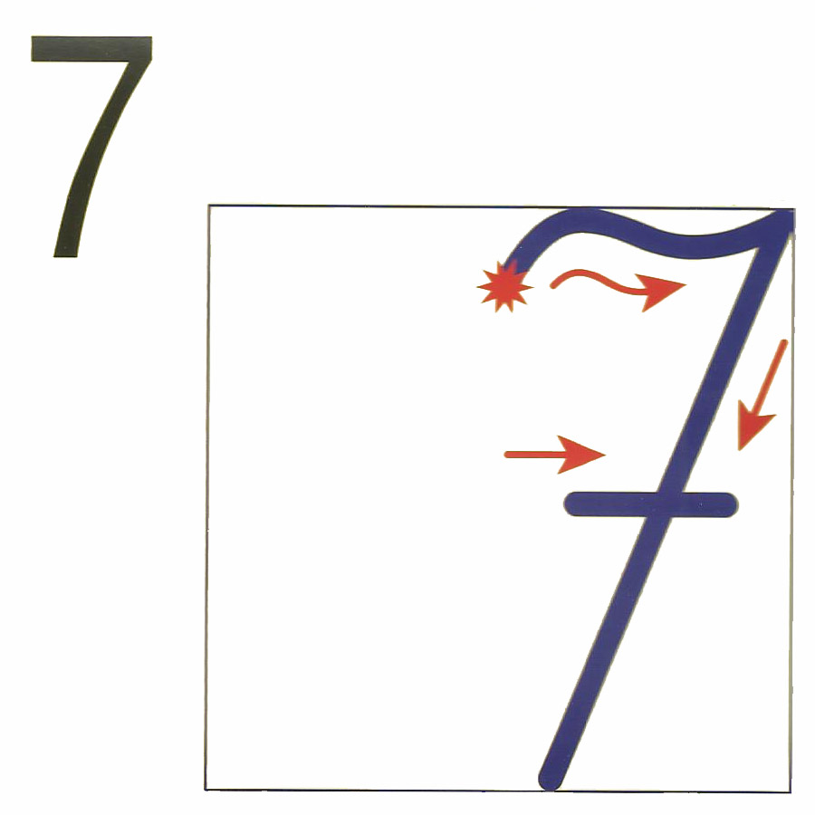
27.02.23
Классная работа

Slide 8
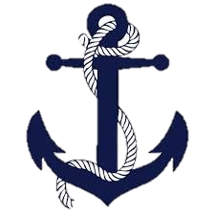
Устный счёт

Slide 9
Плыви, плыви, кораблик,
На запад, на восток,
Веди, веди нас к знаниям
Наш сказочный урок.

Slide 10
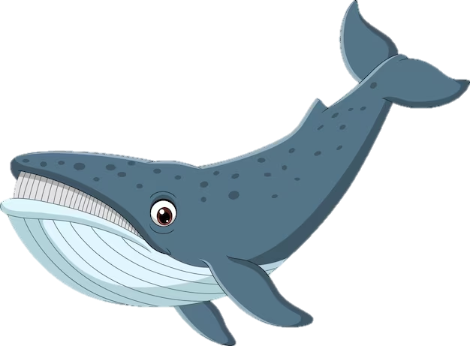
Он больше всех зверей на свете.
Такой один он на планете.
Его поменьше даже слон.
Пускать фонтаны любит он.
Кит – это морское млекопитающее, длиной до 20 метров, а весит до 70 тонн.
-Кит – самое крупное млекопитающее на Земле

Slide 11
Задача №1
В МОРЕ ВЫШЛО 15 БОЛЬШИХ ЯХТ, А МАЛЕНЬКИХ В 5 РАЗ БОЛЬШЕ.
СКОЛЬКО МАЛЕНЬКИХ ЯХТ ВЫШЛО В МОРЕ?

Slide 12
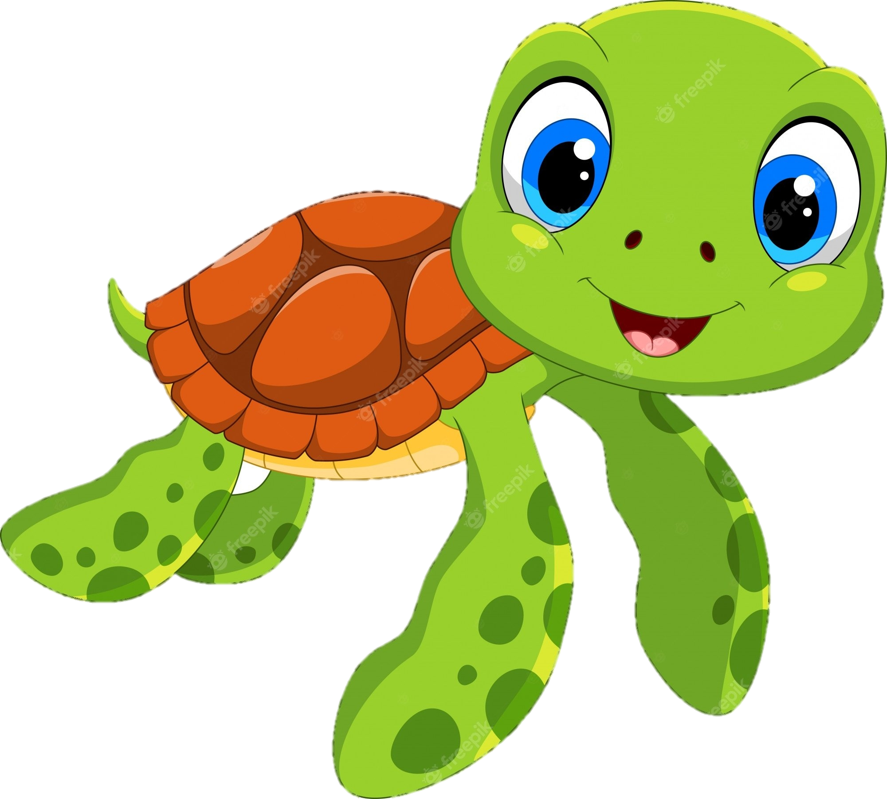
Может плавать в океане,
Может ползать по саванне, Панцирь в клетку, как рубаха… Кто же это?
Зеленые морские черепахи обычно плавают со скоростью 2,5–3 км / ч, в случае угрозы они могут развивать скорость до 35 км / ч.
Зелёная морская черепаха в холодной воде может задерживать дыхание

Slide 13
75:5
14*5
48:10
22*4
46:9
17*4
99:3
19*3

Slide 15
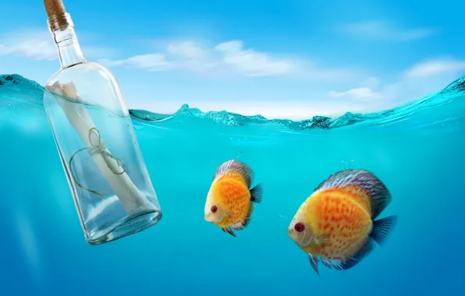

Slide 16
у*=84
96:а=4
х:23=4
3*к=54

Slide 17
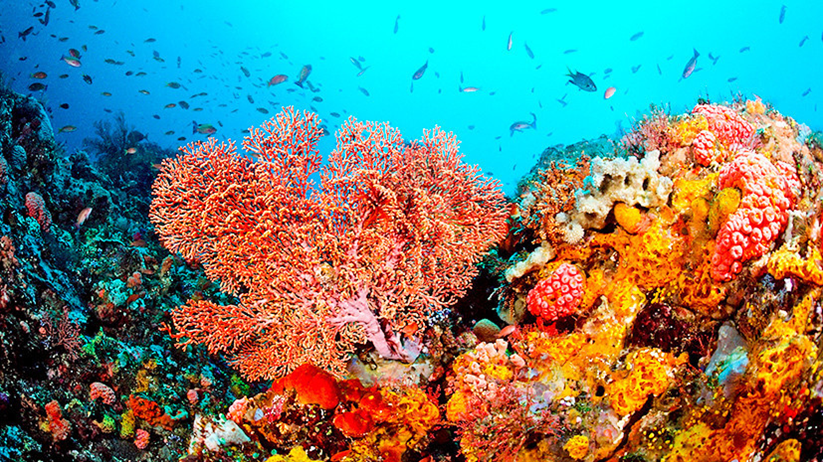

Slide 18
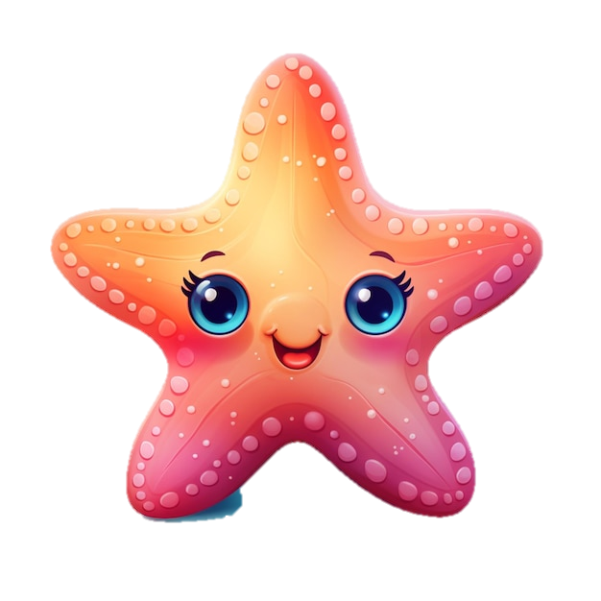
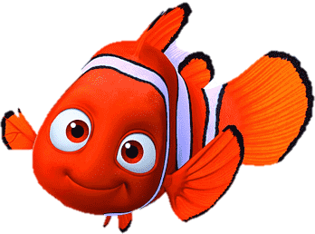
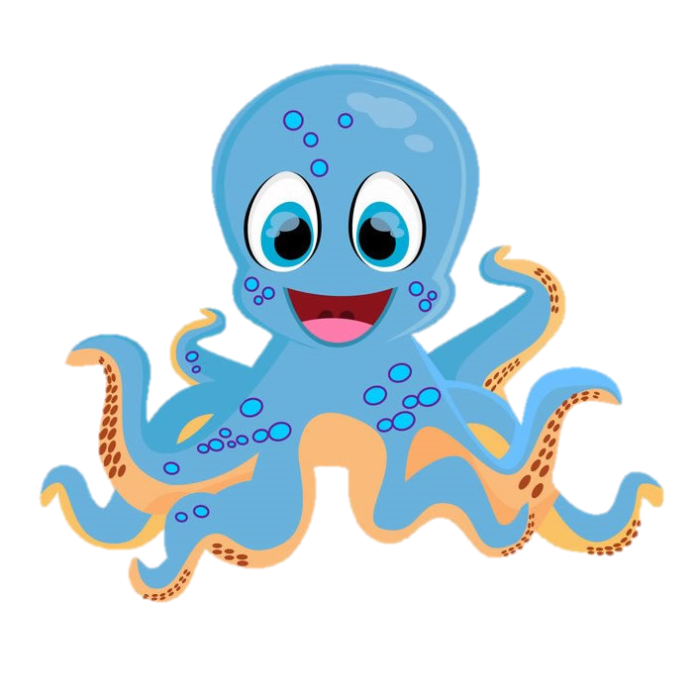
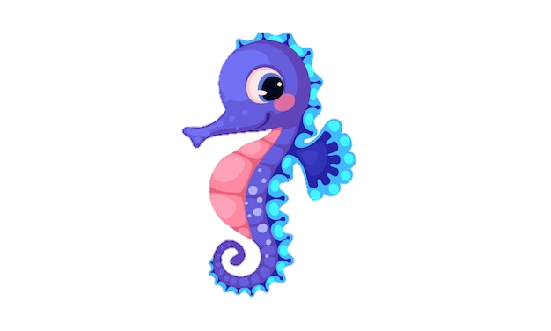
Морские звёзды не умеют плавать
Вместо крови организм морских звёзд использует воду.
Рыба – клоун небольшого размера. В природной среде они достигают 12-13 см, но в неволе редко бывают больше 9 см.
Морской конек — мастер маскировки. Их чешуя может стать «невидимой» — слиться с окружающей средой;
У осьминогов не одно сердце, а целых три.

Slide 19
Сравните выражения:
6 дм 5 см…7 дм
95 см… 9 дм 5 см
Сравните выражения:
7м 8 дм…78 дм
18 мм…8см 1 мм
Найдите площадь прямоуголь-ника со сторонами 7 см и 5 см
Найдите периметр прямоугольника со сторонами 4 см и 3 см

Slide 21
- Чем занимались на уроке?
- Что показалось наиболее трудным?
-Какое задание понравилось больше всего?

Slide 23
Домашнее задание
Стр. 33 №7

